Slide 1
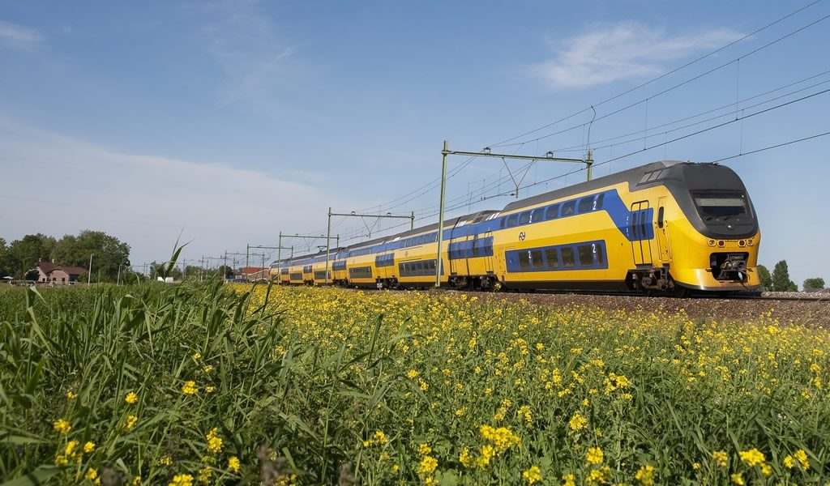
RAIL.NL
Team Judoli

Slide 2
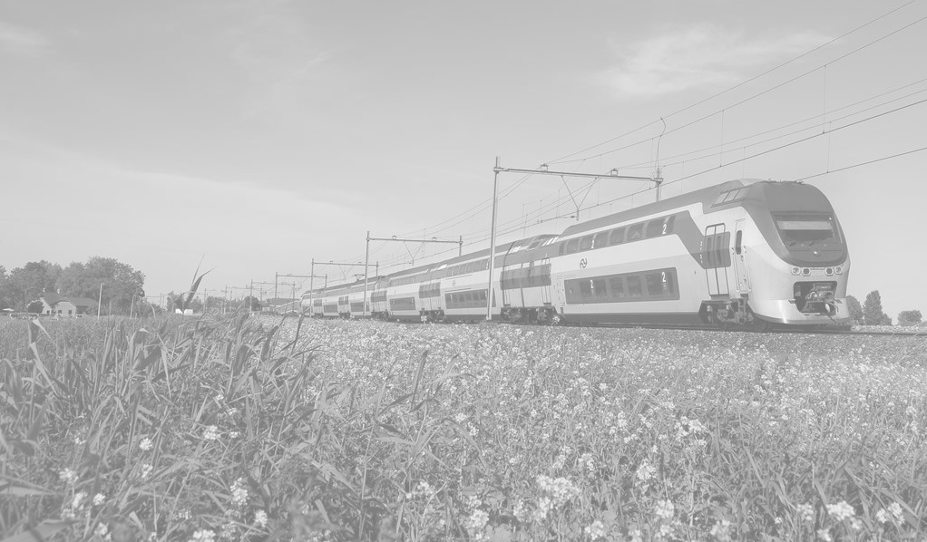
Inhoud
RailNL lijnvoering
Verwerken van informatie
Aanpak

Slide 3
RailNL lijnvoering
Stap 1: Kritieke verbinden in Noord- en Zuid-Holland
Stap 2: Kwaliteit optimaliseren m.b.v. formule
Volgende stappen..
K = p * 10000 – (T * 20 + Min / 10)

Slide 4

Verwerken van informatie
Excel naar classes
CONNECTION
Station1 String Station2 String Duration Int Critic Boolean Used Boolean
STATION
Name String Critic Boolean Used Boolean Connections List
TRAJECT
Stations List Total_time Int

Slide 5
Aanpak
Nieuw traject:
Opstellen traject
A
A
3
8
1
B
C
5
4
D

Slide 6
Aanpak
Nieuw traject:
Opstellen traject
C-D
A
A
3
8
1
B
C
5
4
D

Slide 7
Aanpak
Nieuw traject:
Opstellen traject
Uitbreiden traject
C-D
A
A
3
8
1
B
C
5
4
D

Slide 8
Aanpak
Nieuw traject:
Opstellen traject
Uitbreiden traject
C-D-B
A
A
3
8
1
B
C
5
4
D

Slide 9
Aanpak
Nieuw traject:
Opstellen traject
Uitbreiden traject
C-D-B-A
A
A
3
8
1
B
C
5
4
D

Slide 10
Aanpak
Nieuw traject:
Opstellen traject
Uitbreiden traject
Afronden
C-D-B-A
A
A
3
8
1
B
C
5
4
D

Slide 11
Aanpak
Nieuw traject:
Opstellen traject
Uitbreiden traject
Afronden
C-D-B-A 4 + 5 + 3 = 12 minuten
A
A
3
8
1
B
C
5
4
D

Slide 12
Aanpak
Traject optimaliseren:
K = p * 10000 – (T * 20 + Min / 10)
1% kritieke verbindingen ongebruikt: -100 punten
Per trein: -20 punten
Per minuut: -0,1 punten
1% kritiek = 5 treinen = 1000 minuten

